Slide 1

Programación orientada a objectos(POO)
Josimar Villarreal Calero

Slide 2
Tabla de contenido
3 | ¿Qué es POO?
4 | ¿Por qué POO?
5 | Clase
6 | Objeto
7 | Método
8 | Instancia
9 | Atributos
10 | Herencia
11 | Polimorfismo
12 | Implementar POO en diferentes lenguajes
14 | Conclusión
15 | Referencias

Slide 3

¿Qué es Poo?
La Programación Orientada a Objetos (POO) es un paradigma de programación, es decir, un modelo o un estilo de programación que nos da unas guías sobre cómo trabajar con él. Se basa en el concepto de clases y objetos. Este tipo de programación se utiliza para estructurar un programa de software en piezas simples y reutilizables de planos de código (clases) para crear instancias individuales de objetos.
A lo largo de la historia, han ido apareciendo diferentes paradigmas de programación. Lenguajes secuenciales como COBOL o procedimentales como Basic o C, se centraban más en la lógica que en los datos. Otros más modernos como Java, C# y Python, utilizan paradigmas para definir los programas, siendo la Programación Orientada a Objetos la más popular.
Con el paradigma de Programación Orientado a Objetos lo que buscamos es dejar de centrarnos en la lógica pura de los programas, para empezar a pensar en objetos, lo que constituye la base de este paradigma. Esto nos ayuda muchísimo en sistemas grandes, ya que, en vez de pensar en funciones, pensamos en las relaciones o interacciones de los diferentes componentes del sistema.

Slide 4

¿por qué POO?
La Programación Orientada a objetos permite que el código sea reutilizable, organizado y fácil de mantener. Sigue el principio de desarrollo de software utilizado por muchos programadores DRY (Don’t Repeat Yourself), para evitar duplicar el código y crear de esta manera programas eficientes. Además, evita el acceso no deseado a los datos o la exposición de código propietario mediante la encapsulación y la abstracción, de la que hablaremos en detalle más adelante.

Slide 5
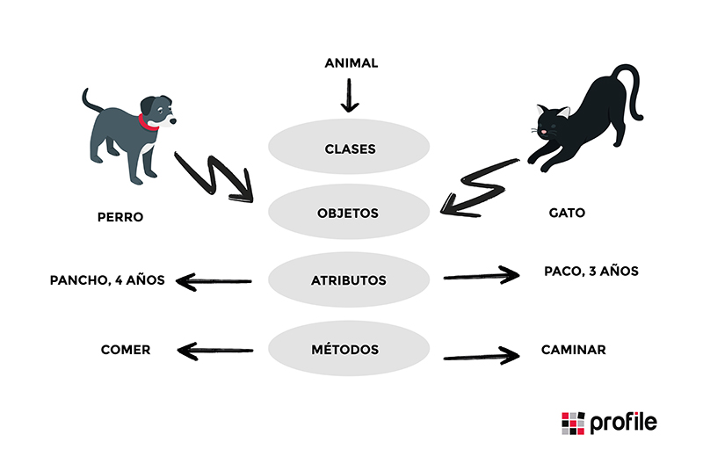
Clase
Una clase es una plantilla. Define de manera genérica cómo van a ser los objetos de un determinado tipo. Por ejemplo, una clase para representar a animales puede llamarse ‘animal’ y tener una serie de atributos, como ‘nombre’ o ‘edad’ (que normalmente son propiedades), y una serie con los comportamientos que estos pueden tener, como caminar o comer, y que a su vez se implementan como métodos de la clase (funciones).
# Definición de la clase Animal
class Animal:
# Método constructor que inicializa los atributos de la clase
def __init__(self, nombre, tipo):
self.nombre = nombre
self.tipo = tipo
# Método para imprimir información sobre el animal
def imprimir_informacion(self):
printf("Nombre: {self.nombre}, Tipo: {self.tipo}")
# Creación de una instancia de la clase Animal
mi_animal = Animal("Luna", "Perro")
# Acceso a los atributos y métodos de la instancia
mi_animal.imprimir_informacion()

Slide 6
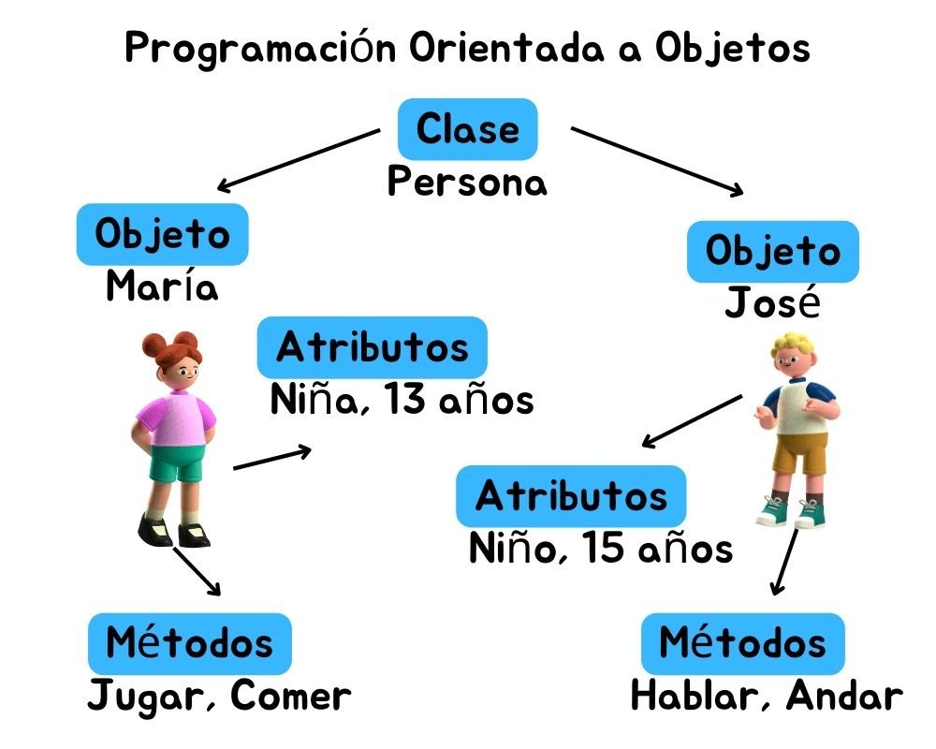
Objeto
Los objetos en programación representan cosas del mundo real, así como conceptos abstractos con sus características y comportamientos específicos. Un objeto cuenta con su estructura interna que combina variables, funciones y estructuras de datos. Usando el nombre del objeto y la sintaxis según el lenguaje de programación, puedes visualizar los valores del objeto y llamar las funciones que tiene predefinidas.
class Persona;
def __init__(self, nombre, edad);
self.nombre = nombre
self.edad = edad
def saludar(self);
printf("Hola, soy {self.nombre} y tengo {self.edad} años.")
persona1 = Persona("Juan", 30)
persona2 = Persona("María", 25)
printf("Objeto persona1:")
printf("Nombre: {persona1.nombre}")
printf("Edad: {persona1.edad}")
persona1.saludar()
printf("\nObjeto persona2:")
printf("Nombre: {persona2.nombre}")
printf("Edad: {persona2.edad}")
persona2.saludar()

Slide 7
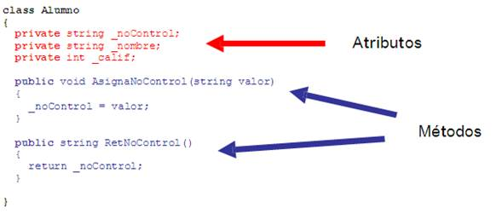
Método
Los métodos definen las operaciones que se pueden realizar con el objeto. Por ejemplo, para el objeto Coche, los métodos podrían ser acelerar, frenar o girar.
class Vehiculo:
def __init__(self, marca, modelo, color):
self.marca = marca
self.modelo = modelo
self.color = color
self.velocidad = 0
def imprimir_informacion(self):
printf("Marca: {self.marca}, Modelo: {self.modelo}, Color: {self.color}, Velocidad: {self.velocidad} km/h")
def acelerar(self, incremento):
self.velocidad += incremento
def frenar(self, decremento):
if self.velocidad - decremento >= 0:
self.velocidad -= decremento
else:
self.velocidad = 0
def girar(self, direccion):
printf("El vehículo gira hacia {direccion}")
mi_auto = Vehiculo("Toyota", "Corolla", "Rojo")
mi_auto.acelerar(50)
mi_auto.imprimir_informacion()
mi_auto.frenar(20)
mi_auto.imprimir_informacion()
mi_auto.girar("izquierda")

Slide 8
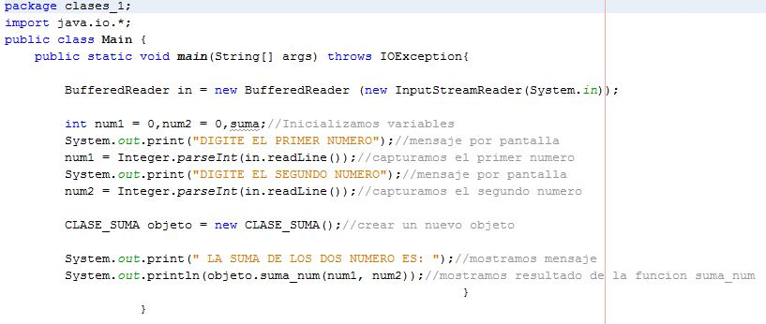
Instancia
una instancia en programación es un objeto individual creado a partir de una clase que actúa como una plantilla. Cada instancia tiene sus propios valores y propiedades, lo que le permite representar objetos únicos en un programa.
class Persona;
def __init__(self, nombre, edad);
self.nombre = nombre
self.edad = edad
def saludar(self);
printf("Hola, soy {self.nombre} y tengo {self.edad} años.")
persona1 = Persona("Juan", 30)
persona2 = Persona("María", 25)
persona1.saludar()
persona2.saludar()

Slide 9
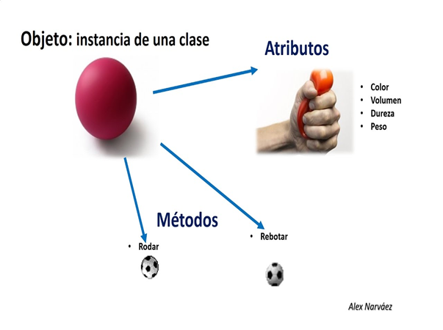
Atributos
Las propiedades, también conocidas como atributos, incluyen información sobre el objeto. Por ejemplo, si consideramos un objeto Coche, algunas de sus propiedades serán: el color, la marca, el modelo o el año de fabricación.
# Definición de una clase llamada Vehiculo
class Vehiculo:
# Método constructor que inicializa los atributos de la clase
def __init__(self, marca, modelo, color):
self.marca = marca
self.modelo = modelo
self.color = color
# Método para imprimir la información del vehículo
def imprimir_informacion(self):
printf("Marca: {self.marca}, Modelo: {self.modelo}, Color: {self.color}")
# Creación de un objeto (instancia) de la clase Vehiculo
mi_auto = Vehiculo("Toyota", "Corolla", "Rojo")
# Acceso a los atributos y métodos del objeto
mi_auto.imprimir_informacion()

Slide 10
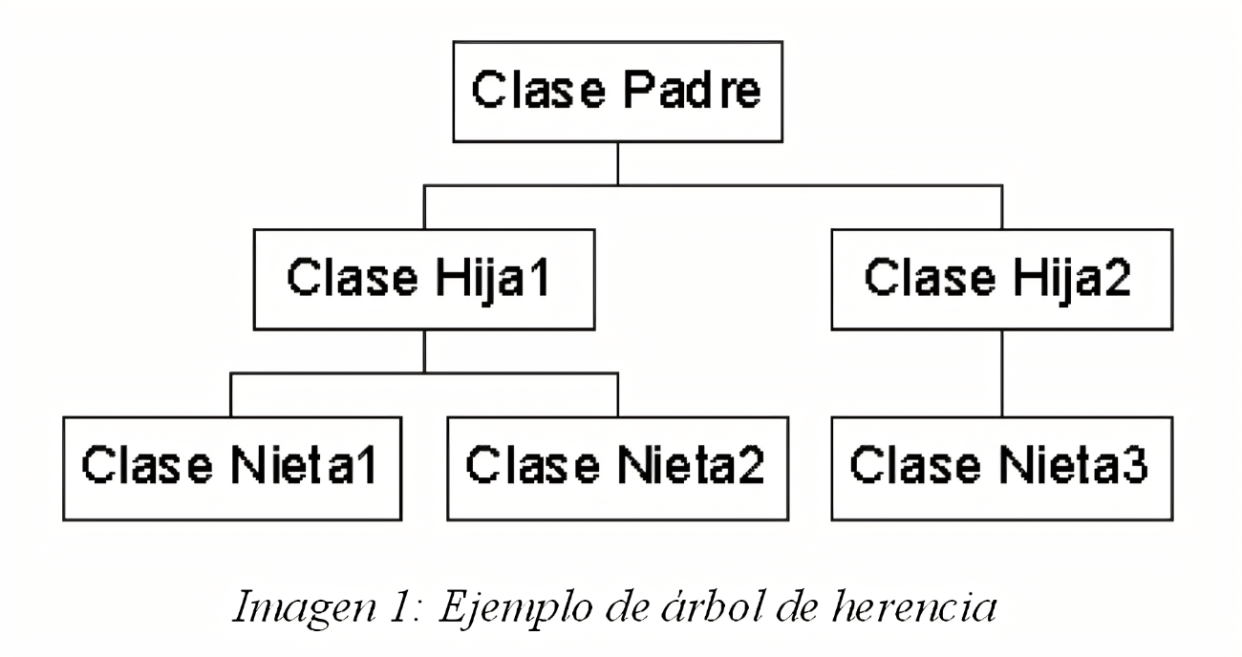
Herencia
La herencia define relaciones jerárquicas entre clases, de forma que atributos y métodos comunes puedan ser reutilizados. Las clases principales extienden atributos y comportamientos a las clases secundarias. A través de la definición en una clase de los atributos y comportamientos básicos, se pueden crear clases secundarias, ampliando así la funcionalidad de la clase principal y agregando atributos y comportamientos adicionales.
class Padre:
def __init__(self, nombre):
self.nombre = nombre
def saludar(self):
print(f"Hola, soy {self.nombre}.")
class Hijo(Padre):
def __init__(self, nombre, edad):
super().__init__(nombre)
self.edad = edad
def presentarse(self):
print(f"¡Hola! Soy {self.nombre} y tengo {self.edad} años.")
hijo1 = Hijo("Juan", 10)
hijo1.saludar()
hijo1.presentarse()

Slide 11
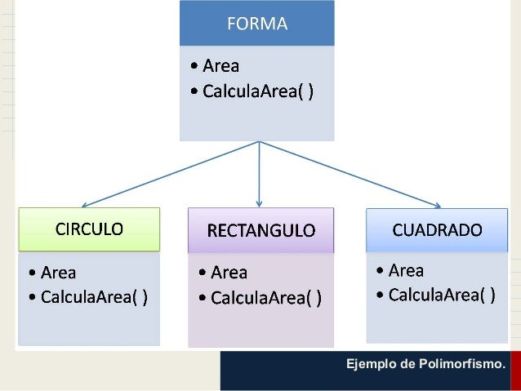
Polimorfismo
El polimorfismo consiste en diseñar objetos para compartir comportamientos, lo que nos permite procesar objetos de diferentes maneras. Es la capacidad de presentar la misma interfaz para diferentes formas subyacentes o tipos de datos. Al utilizar la herencia, los objetos pueden anular los comportamientos principales compartidos, con comportamientos secundarios específicos. El polimorfismo permite que el mismo método ejecute diferentes comportamientos de dos formas: anulación de método y sobrecarga de método.
class Animal:
def sonido(self);
pass
class Perro(Animal);
def sonido(self);
return "Guau!"
class Gato(Animal);
def sonido(self):
return "Miau!"
def hacer_sonar(animal);
printf(animal.sonido())
perro = Perro()
gato = Gato()
hacer_sonar(perro) # Imprime "Guau!"
hacer_sonar(gato) # Imprime "Miau!"

Slide 12
Implementar POO en diferentes lenguajes
Implementar la Programación Orientada a Objetos (POO) en diferentes lenguajes implica utilizar las características y sintaxis específicas de cada uno. A continuación, te indicamos una breve descripción de cómo realizarlo en algunos lenguajes populares y cómo aprovechar sus ventajas para construir aplicaciones sólidas y flexibles:
Java:
Define clases utilizando la palabra clave «class» y especifica atributos y métodos dentro de ellas.
Utiliza la herencia con la palabra clave «extends» para crear subclases que hereden características de una clase base.
Aprovecha las interfaces para definir contratos que las clases deben implementar.
Aprovecha el polimorfismo para tratar objetos de diferentes clases de manera uniforme, utilizando métodos con la misma firma en diferentes clases.
Utiliza la encapsulación para ocultar los detalles internos de los objetos y proporcionar una interfaz pública para interactuar con ellos.
C++:
Define clases utilizando la palabra clave «class» y especifica atributos y métodos dentro de ellas.
Utiliza la herencia con los operadores de acceso «public», «private» y «protected» para establecer la visibilidad de los miembros heredados.
Aprovecha las funciones virtuales y la herencia múltiple para lograr polimorfismo.
Utiliza la encapsulación con los modificadores de acceso «public», «private» y «protected» para controlar el acceso a los miembros de una clase.

Slide 13
Python:
Define clases utilizando la palabra clave «class» y especifica atributos y métodos dentro de ellas.
Aprovecha la herencia utilizando la clase base entre paréntesis al definir una clase.
Utiliza la herencia múltiple y el polimorfismo de manera natural, ya que Python lo permite.
Aprovecha las propiedades y los decoradores para implementar la encapsulación y controlar el acceso a los atributos de una clase.
C#:
Define clases utilizando la palabra clave «class» y especifica atributos y métodos dentro de ellas.
Utiliza la herencia con los operadores de acceso «public» y «protected» para establecer la visibilidad de los miembros heredados.
Aprovecha las interfaces para definir contratos que las clases deben implementar.
Utiliza el polimorfismo utilizando la palabra clave «virtual» para los métodos en la clase base y «override» en las subclases.
Utiliza los modificadores de acceso «public», «private» y «protected» para lograr encapsulación y controlar el acceso a los miembros de una clase.

Slide 14
Conclusión
La Programación Orientada a Objetos es actualmente el paradigma que más se utiliza para diseñar aplicaciones y programas informáticos. Son muchas sus ventajas, principalmente cuando necesitas resolver desafíos de programación complejos. Permite una mejor estructura de datos y reutilización del código, lo que facilita el ahorro de tiempo a largo plazo. Eso sí, para ello se requiere pensar bien en la estructura del programa, planificar al comienzo de la codificación, así como analizar los requisitos en clases simples y reutilizables que se pueden usar para diseñar instancias de objetos.

Slide 15



Referencias
https://profile.es/blog/que-es-la-programacion-orientada-a-objetos/#Implementar_POO_en_diferentes_lenguajes
Objeto en programación: qué es y para qué sirve, características, ejemplos y tipos (ebac.mx)

